Slide 1
Experimental study of the interaction of the proton and deuteron with the atomic nuclei of lithium and boron
Georgy Ostreinov
Budker Institute of Nuclear physics,
Novosibirsk
Notes:
I will present the results of our scientific group, which is conducting research in the field of boron-neutron capture therapy. We are based at the Budker Institute of Nuclear Physics.

Slide 2
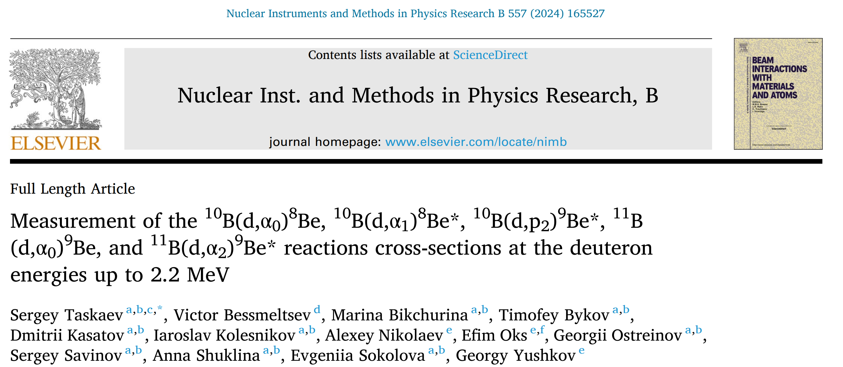
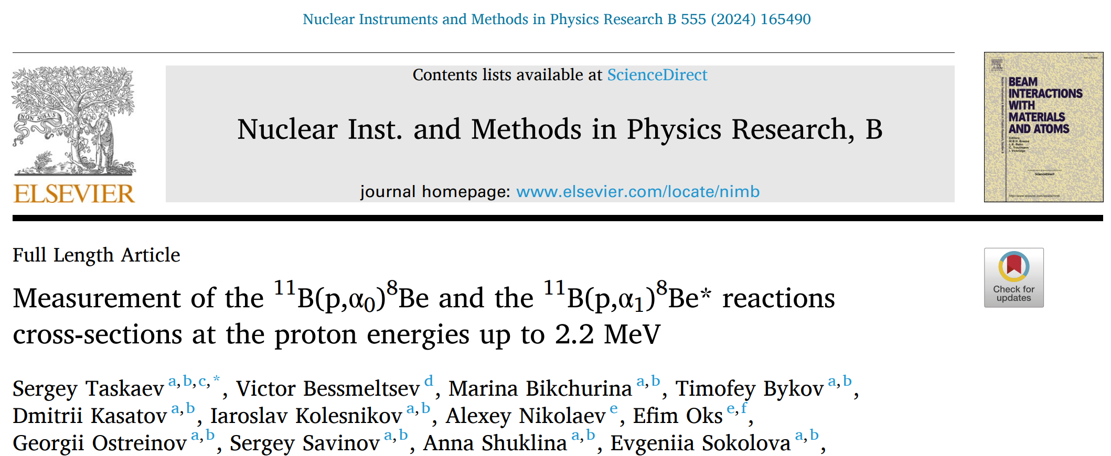
Notes:
Материалы моей презентации основываются на трех опубликованных статьях. Вопросы будут касаться измерения дифференциального сечения ядерных реакций с протонами и дейтронами на тонких литиевых и борных мишенях в диапазоне энергий пары МэВ
The material of my presentation is based on three publications in the journal Nuclear Instruments and Methods in Physics research B.
The questions will concern the measurement of the differential cross section of nuclear reactions with protons and deuterons on thin lithium and boron targets in the energy range of a couple of MeV.

Slide 3
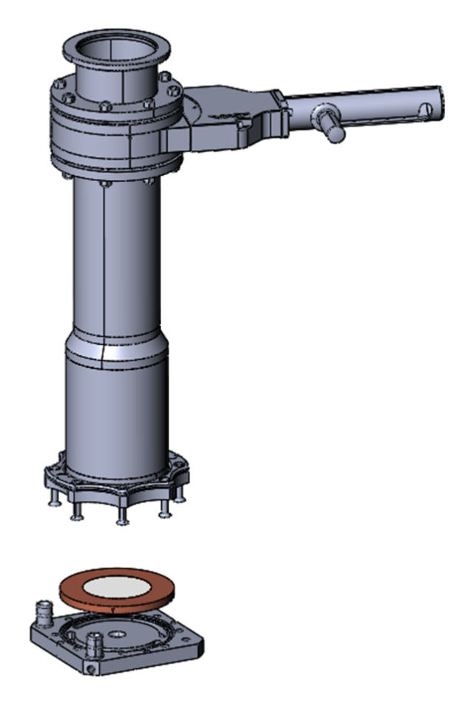
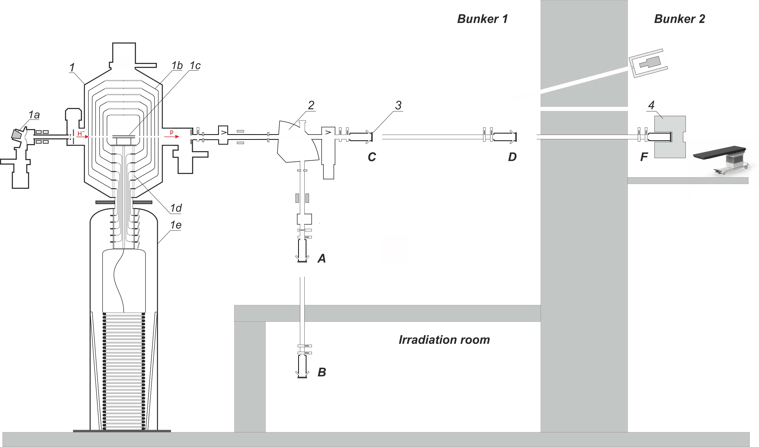
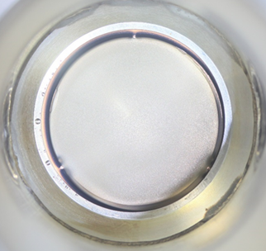
Scheme of High flux neutron source
The VITA is used to provide dc proton/deuteron beam with an energy within a range of 0.3–2.3 MeV with current from 1 nA to 10 mA.
The target is a copper disk with a thin layer of crystalline density lithium was thermal sprayed on the copper disk.
Vacuum-insulated tandem accelerator;
Bending magnet;
Lithium target. ⁷Li(p,n)⁷Be, ⁷Li(d,n)
The lithium target is placed in the 5 possible positions (A-F)
3
Notes:
The VITA is used to provide dc proton/deuteron beam with an energy within a range of 0.4–2.3 MeV with current from 1 nA to 10 mA.
The accelerator source of neutrons consists of a source of negative hydrogen ions, a tandem accelerator with vacuum insulation, which accelerates H-, then 2 electrons are lost inside the stripping argon target. After that protons are accelerated by the same potential.

Slide 4
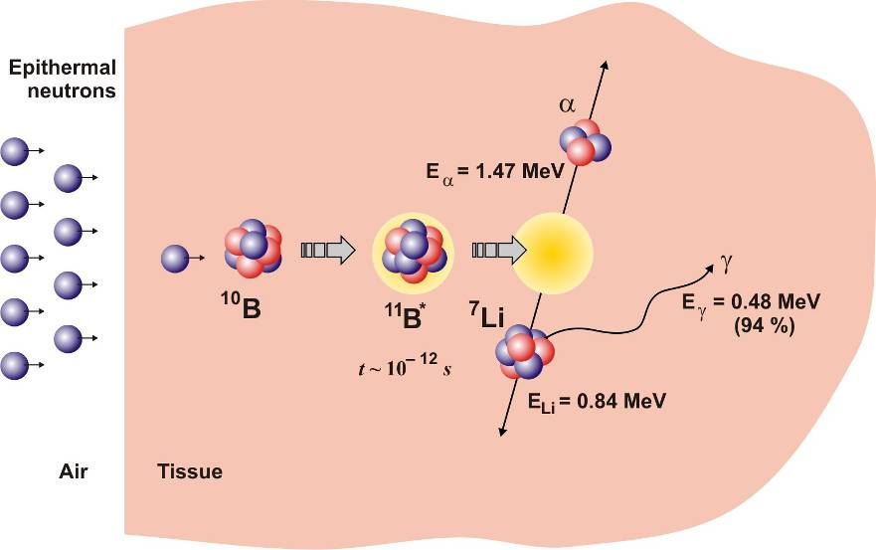
Boron neutron capture therapy (BNCT) is the selective destruction of malignant tumor cells by accumulating a stable boron-10 isotope in them and subsequent irradiation of the tissue with epithermal neutrons. The technique is based on the selective accumulation of boron in tumor cells when large boron cross section (3835 b) absorbs thermal neutrons. As a result the 84 % of the decay energy (2.79 MeV) release within a radius of 10 μm (inside the cell).
Notes:
Originally, the accelerator based on neutron source in the Budker INP was created for the boron neutron capture therapy. Let me briefly remind you about this therapy. BNCT is the selective destruction of malignant tumor cells by accumulating a stable boron-10 isotope in them and subsequent irradiation of the tissue with epithermal neutrons. The technique is based on the selective accumulation of boron in tumor cells, when large boron cross section (3835 b) absorbs thermal neutrons. As a result the 84 % of the decay energy (2.79 MeV) release within a radius of 10 μm (inside the cell).

Slide 5
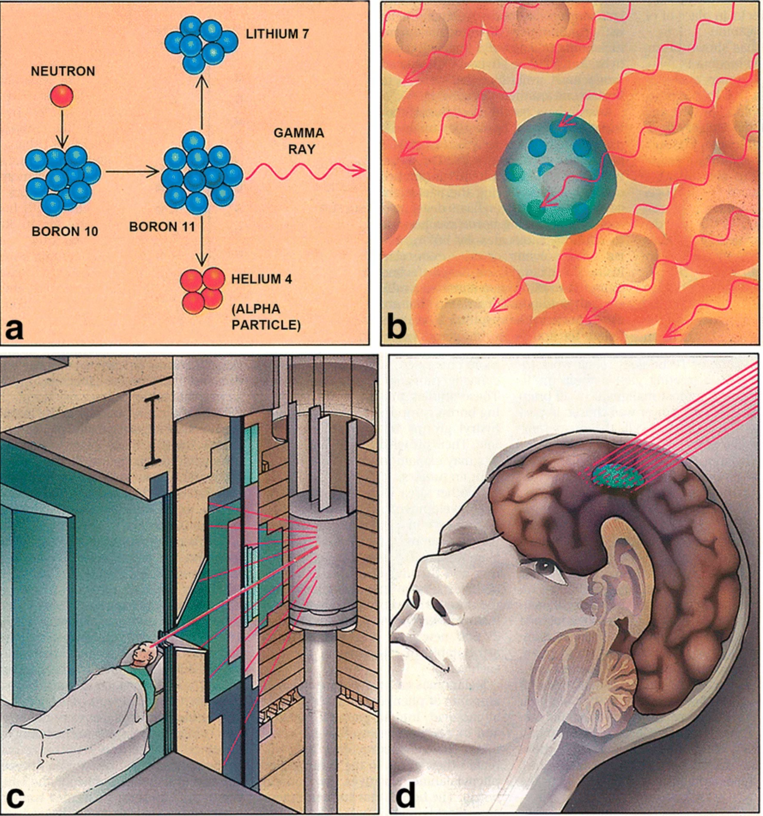
Measuring nuclear reaction parameters
p + Li for BNCT
⁷Li(p,n)⁷Be
Neutrons for therapy
⁷Li(p,p’γ)⁷Li
⁷Li(p,α)⁴He
Knowledge of additional
dose in therapy
Notes:
Originally, the accelerator based on neutron source in the Budker INP was created for the boron neutron capture therapy. Let me briefly remind you about this therapy. BNCT is the selective destruction of malignant tumor cells by accumulating a stable boron-10 isotope in them and subsequent irradiation of the tissue with epithermal neutrons. The technique is based on the selective accumulation of boron in tumor cells, when large boron cross section (3835 b) absorbs thermal neutrons. As a result the 84 % of the decay energy (2.79 MeV) release within a radius of 10 μm (inside the cell).
Extremely important to know all suppose dose, when therapy is carring out. Because we talk about effectivity and

Slide 6
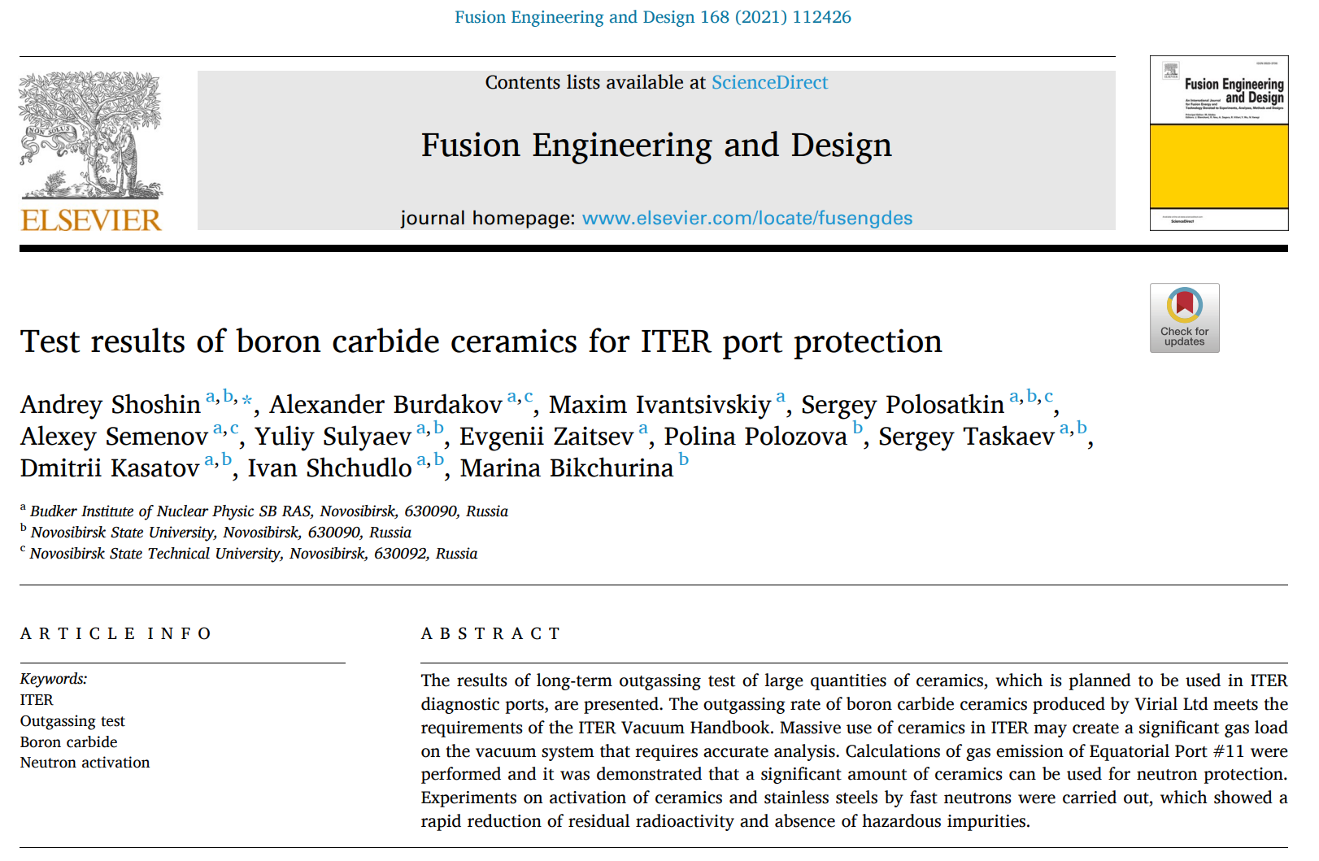
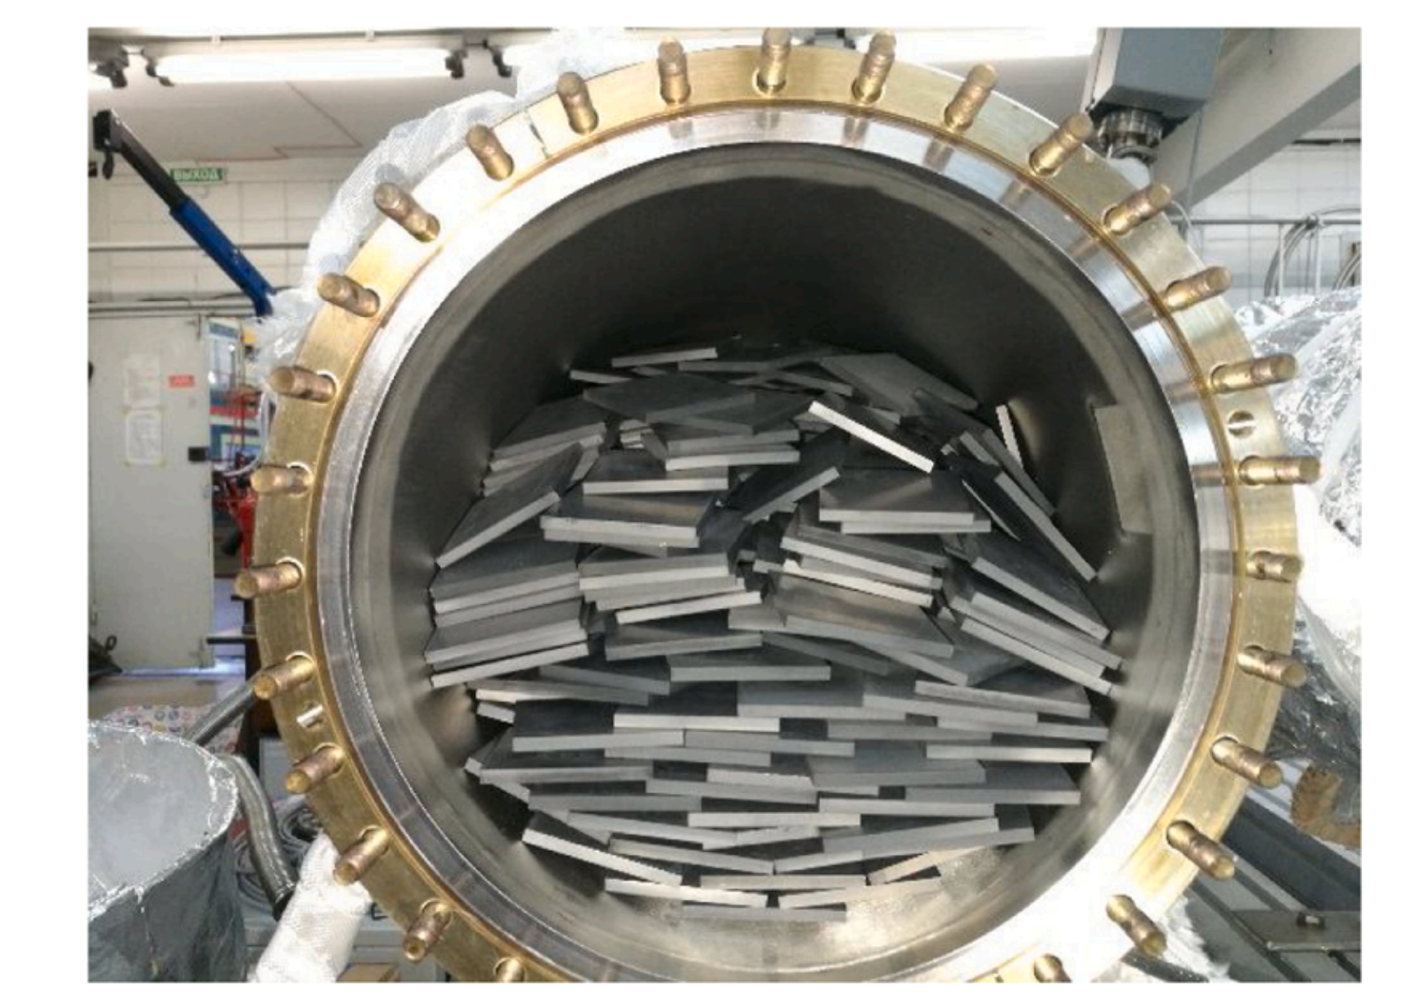
d + ⁶Li ⁶Li(d,α)⁴He, ⁶Li(d,p)⁷Li, ⁶Li(d,p)⁷Li*, Power source of fast neutron
d + ⁷Li ⁷Li(d,α)⁵He, ⁷Li(d,nα)⁴He, ⁷Li(d,n)⁸Be
$$Y\sim 2∙{10}^{12}\left[\frac{1}{s}\right]$$
⁷Li(d,n)⁸Be:
Neutron Yield
for 1 mA beam
$$Y\sim 3∙{10}^{11}\left[\frac{1}{s}\right]$$
⁷Li(d,n)⁸Be:
Notes:
The second main application is generating neutrons for radiation testing a material, which is used for ITER thermonuclear reactor. The neutron source was used to measure the content of hazardous impurities in boron carbide samples.
And we should create conditions as close as possible to the conditions in ITER. We need to know to exact yield on neutrons.

Slide 7
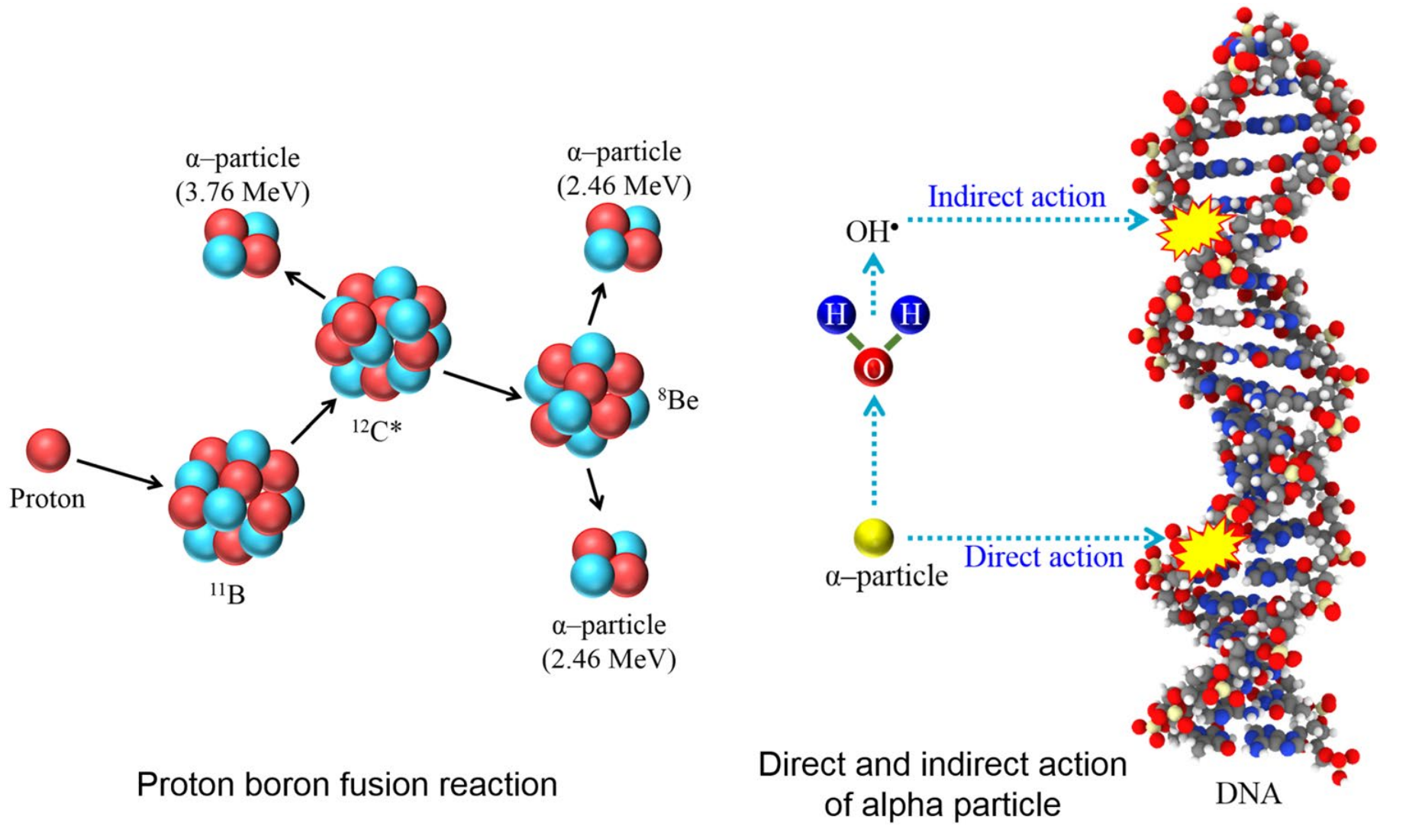
p + ¹¹B ¹¹B(p,α₀)⁸Be, ¹¹B(p,α₁)⁸Be*, ¹¹B(p,α) αα
Boron fusion therapy (PBFT)
3-α – aneutronic thermonuclear energy
Notes:
Data on reactions with boron are extremely important for proton-boron therapy and neutron-free thermonuclear processes.

Slide 8
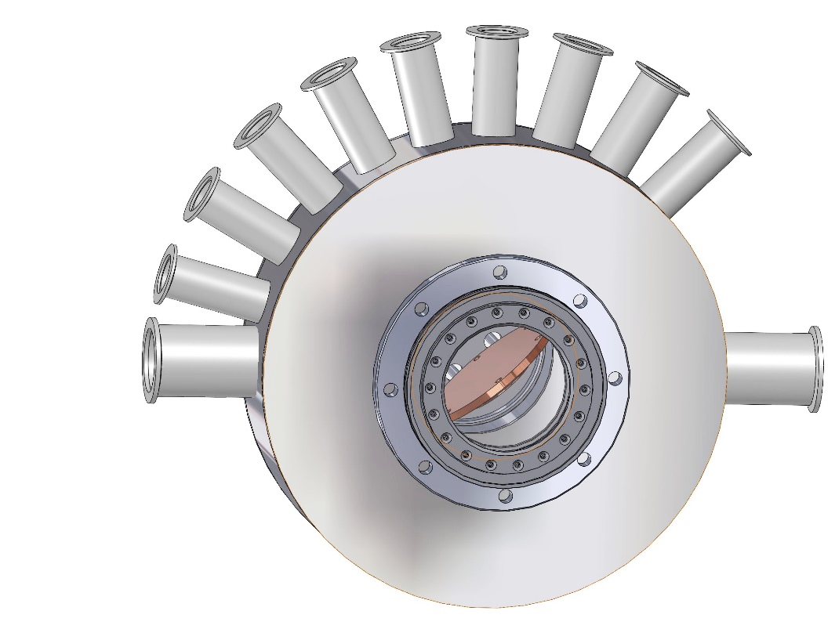
$${120}^{°}$$
$${105}^{°}$$
$${90}^{°}$$
$${135}^{°}$$
$$α−detector$$
$α−$detector with a silicon semiconductor detector PDPA-1K (IPTP, Dubna)
$${150}^{°}$$
$${165}^{°}$$
$$α−detector$$
$$θ$$
$$d^{+}or { p}^{+} beam$$
$E=0.4−2.4 MeV$
$$Monochromaticy \sim 0.1\% E$$
Thin (~1 $μm)$
Lithium or Boron target
$${∆E}_{step}\sim 10 keV$$
Notes:
Давайте теперь рассмотрим диагностическую камеры, которую мы используем для измерения сечения. Здесь используется стандартная схема измерения сечения
1. Пучок высокомонохроматичных протонов и дейтронов с энергией до 2.4 МэВ падает на тонкую литиевую или борную мишень, далее продукты реакции регистрируются парой кремниевых полупроводниковых детекторов расположенных под различными углами . Детекторы регистрируют энергию и количество зарегистрированных частиц. Оточенная технология
изготовления тонких мишеней, путем магнетронного напыления лития и бора на охлаждаемую подложку, позволяет получать сечения с высокой точностью и избавляться от фонового гамма излучения.
Let's now consider what method we use to measure the cross-section. Here, a standard cross-section measurement scheme is used. A beam of highly monochromatic protons or deuterons with an energy of up to 2.4 MeV falls on a thin lithium or boron target, then the reaction products are detected by a pair of silicon semiconductor detectors located at different angles. The detectors determine the energy and number of registered particles. The refined technology of manufacturing thin targets, by magnetron evaporated of lithium or boron on a copper substrate, allows us to obtain cross-sections with high accuracy and get reduce of background gamma radiation.
Sure we calibrate detector with standard radii alpha source .

Slide 9
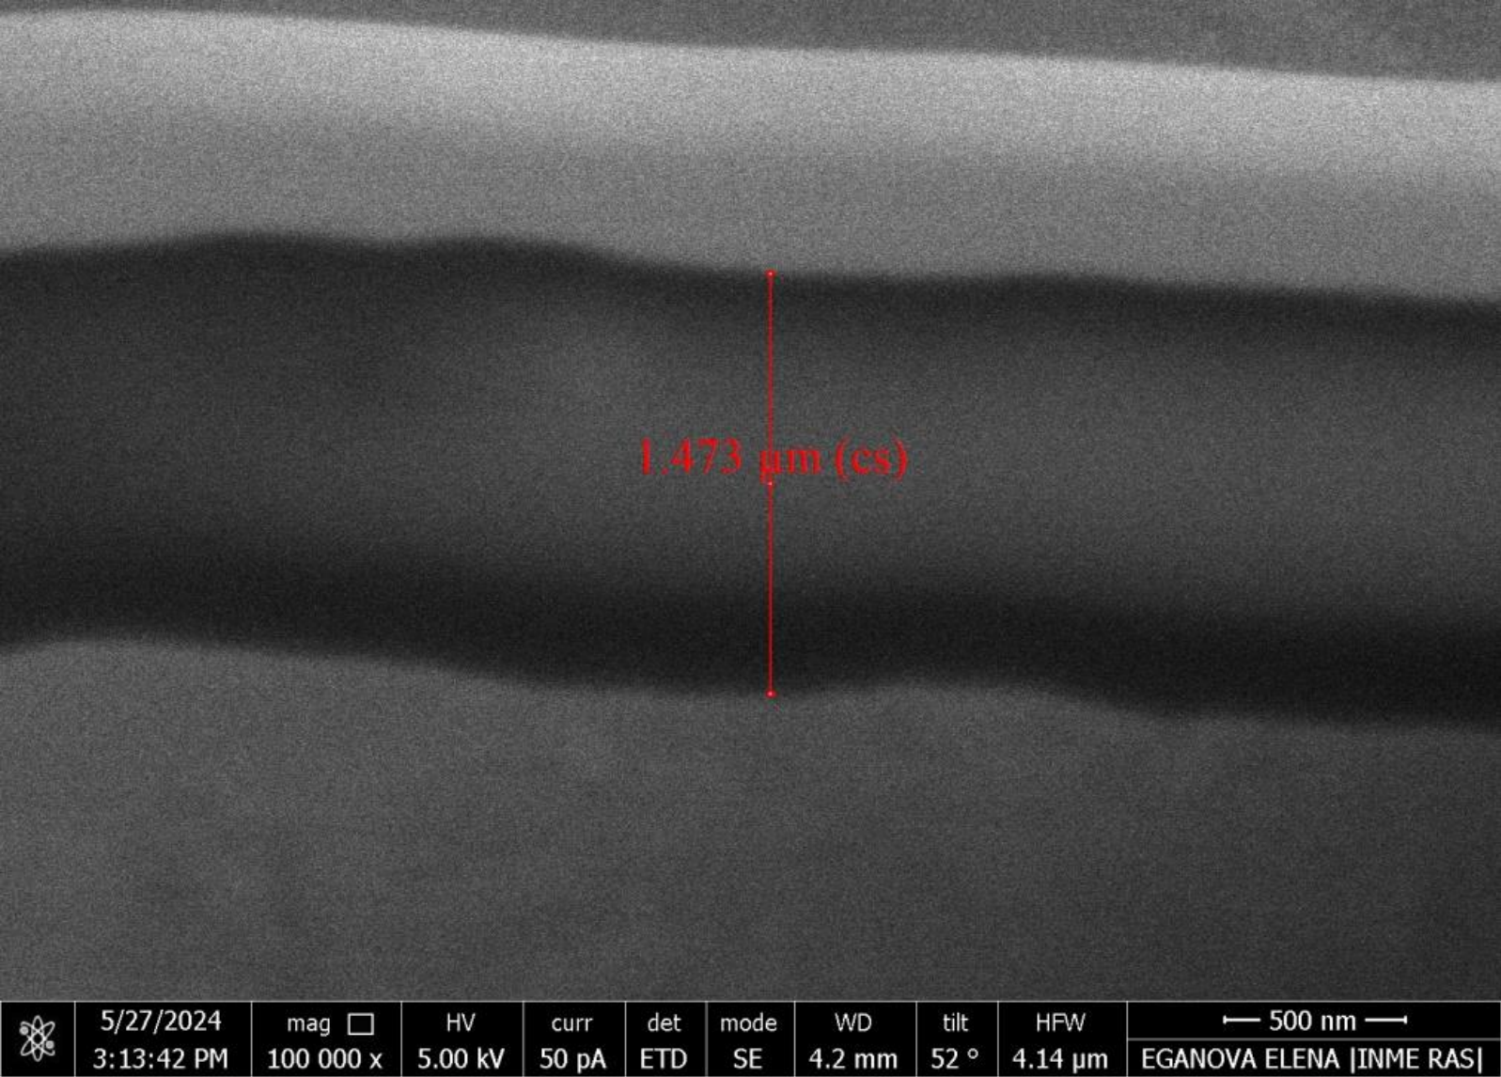
$$С,N…$$
$$B$$
Notes:
Здесь на фотографии сделанной при помощи электронного микроскопа, изображена одна из борных мишеней изготовленных в нашей лаборатории. На данный момент мы умеем полностью определять состав и концентрацию примесей и учитывать их вклад в спектральный состав излучения.
The slide shows a picture of a boron target taken with an electron microscope. In the picture we can see a thin layer of boron and a layer of carbon and nitrogen impurities. The impurities arise when the target is exposed to air. Here it is related to the need to take a picture with an electron microscope.

Slide 10
$${E_{detect}=E}_{b}−\int_{0}^{d}{\frac{dE_{b}}{dx}dx}$$
$$−Y_{loss}$$
$\sqrt{\left\langle θ^{2}\right\rangle }\sim \frac{Z_{b}Z}{E_{b}}\sqrt{n_{0}d}−$ Mean square angle of multiply scattering $\sqrt{\left\langle L^{2}\right\rangle }=\frac{d\sqrt{\left\langle θ^{2}\right\rangle }}{\sqrt{3}}−$ Mean square parallel shift
$${Y_{detect}=Y}_{0}$$
$$Particles b$$
$$\sqrt{\left\langle θ^{2}\right\rangle }$$
$$Particles a$$
$$E_{0}±∆E$$
$$d$$
$$\left\langle L\right\rangle$$
$${E_{incident}=E}_{0}−\int_{0}^{s}{\frac{dE}{dx}dx}$$
$$s$$
$$Y$$
$$b$$
$$a$$
Residual nuclei
$$Li$$
$$l$$
$$Cu$$
$${\frac{dσ}{dΩ}}_{lab}=\frac{e∙Y}{Z∙k∙n∙l∙Φ{∙Ω}_{det}}\left[\frac{mb}{sr}\right]$$
$$E_{detect}±∆′E$$
$$E_{0}±∆E$$
$$E_{detect}$$
Notes:
Поскольку эксперимент проводится на твердотельной мишени, мы должны учитывать все сопутствующие эффекты, которые оказывают влияние на энергию пробного пучка.
Рассмотрим детальнее, что мы должны учитывать.
Высокохроматичный пучок падает на мишень с некоторой энергией , далее он проходит через слой лития и теряет порядка 100 кэВ в зависимости от его энергии.
На некоторой глубине происходит реакция и заряженные продукты начинают лететь в сторону детектора. На пути d они также теряют энергию и приобретают некоторый разброс.
Далее начинается набор статистики, здесь есть некая систематическая ошибка занижающая количество событий зарегистрированных детектором. Она связана с тем, что частицы приобретают угловой разброс при выходе из толщи мишени и некоторые из них не попадают в детектор.
Since the experiment is carried out on a solid target, we must take into account all the accompanying effects that affect the energy of the probe beam.
Let's consider in more detail what we must take into account. A highly monochromatic beam falls on the target with some energy, then it passes through a layer of lithium and loses about 100 keV depending on its energy. At some depth, a reaction occurs and the charged products begin to fly towards the detector. On the way d, they also lose energy and acquire some fluctuation. Then, statistics are collected, there is a certain systematic error here that underestimates the number of events registered by the detector. It is due to the fact that the particles acquire an angular distribution when leaving the thickness of the target and some of them do not hit the detector.

Slide 11
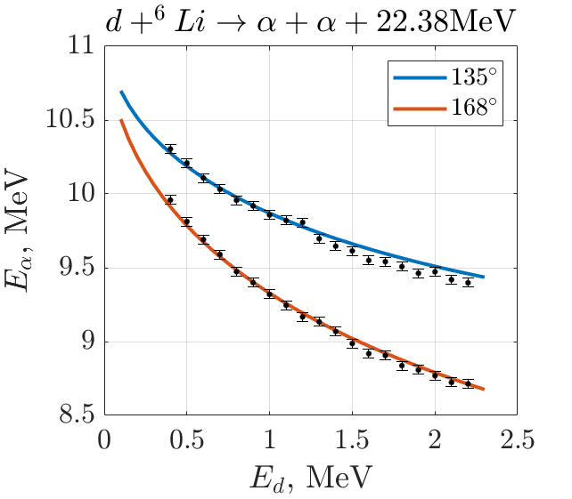
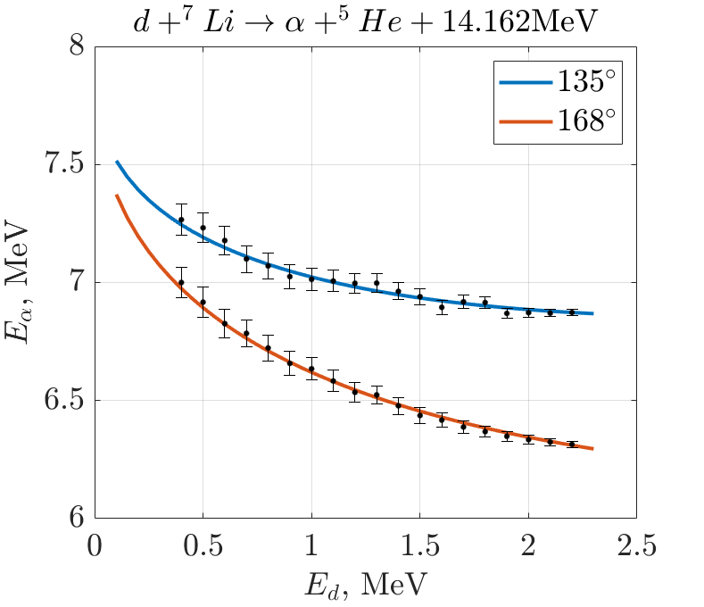
Energy verification: Experimental vs. Analytical
$$E_{detect }=E_{a}\frac{m_{a}m_{b}}{{(m_{b}{+M}_{b})}^{2}}{\left[\cos\left(θ\right)+\sqrt{\frac{M_{a}M_{b}}{m_{a}m_{b}}\left(1+\frac{E_{th}}{E}\right)−{\sin{θ}}^{2}}\right]}^{2}−E_{loss}±∆E′$$
Notes:
Для идентификации частиц в спектре, мы провели сравнение экспериментальных значений энергии с общей кинематической формулой с учетом поправок на потери и уширения энергии. Эти сравнения позволили лучше понять формы пиков в спектре. Для высокоэнергетических частиц результат чрезвычайно точен.
To identify particles in the spectrum, we compared the experimental energy values ​​with the general kinematic formula, taking into account energy losses and straggling. This сomparison allowed us to better understand the shapes of the peaks in the spectrum. For high-energy particles, the result is extremely accurate.

Slide 12
Angular distribution
Unpolarized beam
b
$$\vec{I_{a}^{+}}$$
a
$$\vec{J_{a}^{+}}$$
$$l=1,2,3…$$
A
C
B
$${90}^{°}$$
$${\frac{dσ(θ)}{dΩ}}_{c.m.}=\frac{\left|1+γcos⁡(θ)\right|}{{\left(1+γ^{2}+2γcos⁡(θ)\right)}^{3/2}}{\frac{dσ(θ)}{dΩ}}_{lab}$$
$$W(θ)= \sum_{l=0}^{N}{A_{l}\left(E\right)P_{l}(\cos\left(θ\right))}$$
Notes:
The experiment is performed on a resting target. Despite the low energies, the motion of the compound nucleus leads to differences in the differential cross sections, so we must reduce all results to the center-of-mass system.
In the reactions under consideration, we expect symmetry about 90 degrees and approximate the obtained results by expansion in a series of Legendre polynomials.
For our energy we expected only a few first L because a part of measurement is under coloumb barrier and particle is charged . (4) where Q are the attenuation coefficients. In the case of the 7Li(p,α)4He reaction, W (E, θ ) is symmetrical around θ = 90◦ and thus can be described by even Legendre polynomials. The deduced A2(E) and A4(E) coefficients are successfully parametrized by polynomial functions, as shown in the fits of figure 1 (the error shown represent statistical uncertainties only). The A2(E) values are in good agreement with previous works [3, 4] in the overlapping energy regions except around 900 keV, where our data are lower by ≈18%. For what concerns A4(E), it is not negligible for E 1100 keV. There are no previous data to compare with.

Slide 13
d + Li

Slide 14
d + Li
IBANDL
ENDF/B TENDL JENDL
our
dσ/dΩ σ
dσ/dΩ σ
1 ⁷Li + d = n + ⁸Be + 15.028 MeV
⁸Be → 2 a + 0.094 MeV
2 ⁷Li + d = n + a + a + 15.121 MeV
3 ⁷Li + d = a + ⁵He + 14.162 MeV
⁵He → n + a + 0.957 MeV
4 ⁶Li + d = a + a + 22.38 MeV
5 ⁶Li + d = n + ⁷Be + 3.385 MeV
6 ⁶Li + d = p + ⁷Li + 5.028 MeV
7 ⁶Li + d = p + ⁷Li* + 4.550 MeV
8 ⁶Li + d = t + p + a + 2.6 MeV
9 ⁶Li + d = t + ⁵Li + 0.595 MeV
⁵Li → a + p + 1.965 MeV
10 ⁶Li + d = ³He + ⁵He + 0.840 MeV
⁵He → n + a + 0.957 MeV
-
-
2
10
-
4
4
-
-
-
-
-
-
-
-
-
-
-
-
-
-
-
-
+
-
+
-
-
-
-
-
-
-
-
-
-
-
-
-
-
-
-
-
-
-
-
-
-
-
-












Slide 15
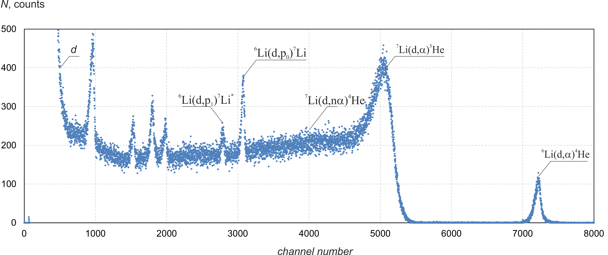
d + Li
Notes:
Here is the spectrum of the d+lithium reaction, we see a large number of elastically backscattered deuterons particles in the low-energy region. This is one of the reasons why we cannot measure the channels of some reactions. A single high-energy peak from the decay of the lithium nucleus into two particles is a kind of guiding star for us, since it is the easiest to measure. Therefore, for verification, we will start with it
Здесь приведен спектр в реакция литием, мы видим видеть в низкоэнергетической области большое количество отраженных частиц. Эта одна из причин, почему мы не можем измерить каналы некоторых реакций. Одиночный высокоэнергичный пик от распада ядра лития на две частицы является для нас некоторый путеводной звездой, поскольку наиболее просто в измерении. Потому для верификации начнем с него

Slide 16
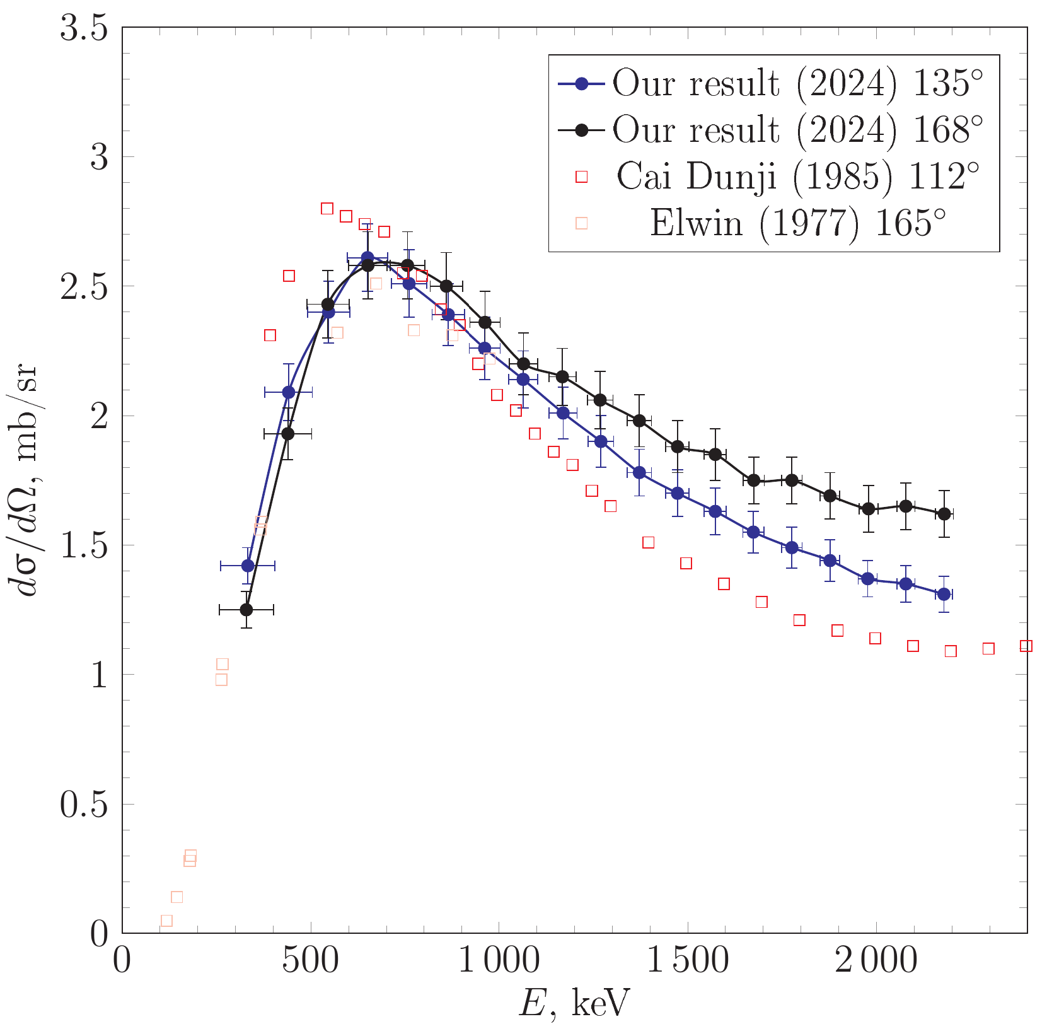
d + Li
$$6Li(d,α)α$$
Notes:
Here is the differential cross section of the reaction of this channel measured at two angles. We see good agreement with previous results. This decay occurs from the highly excited ( ) state of the beryllium-8 nucleus.
Здесь представлено дифференциальное сечение реакции сечения этого канала, измеренного под двумя углами. Мы видимо хорошее соответствие с предыдущими результатами. Данный распад происходит с высоковозбужденного ( ) состояния ядра берилия-8

Slide 17
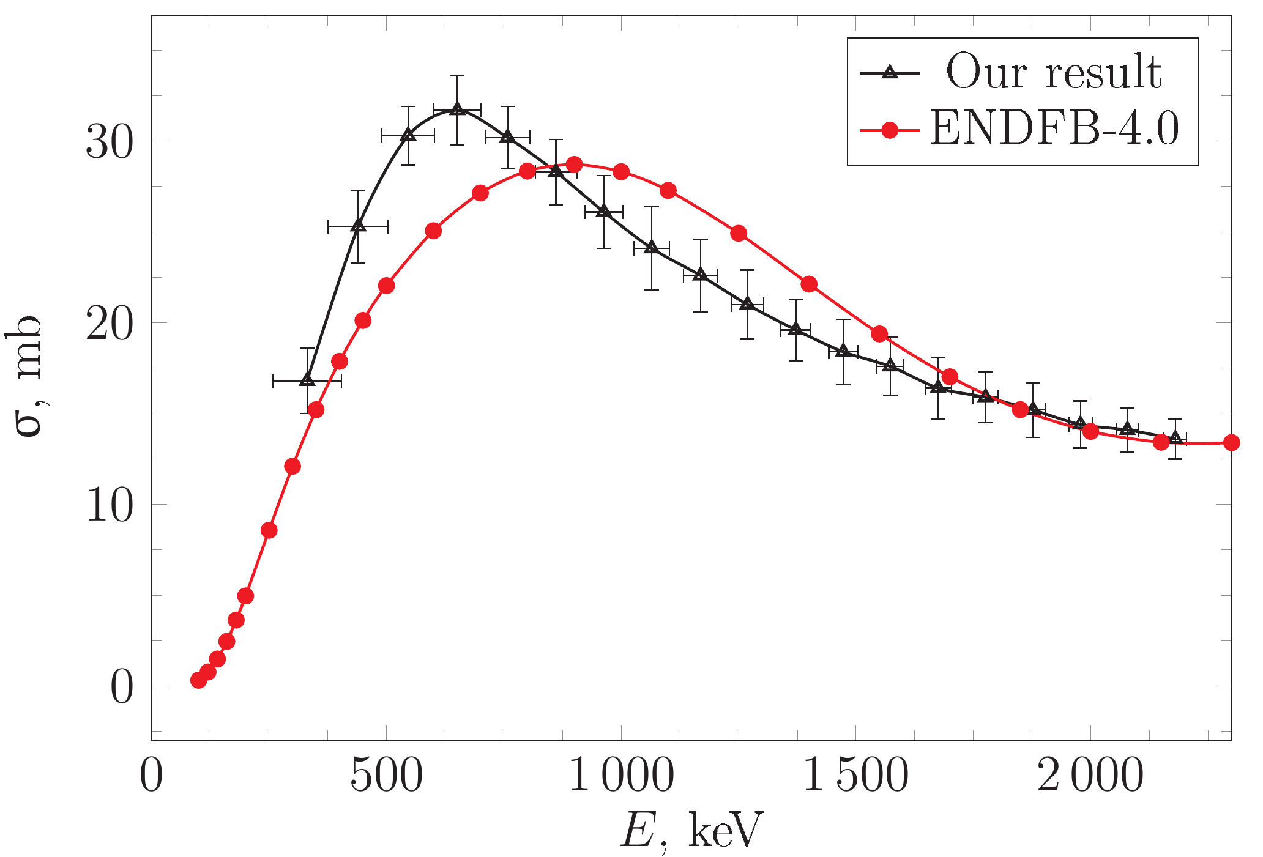
d + Li
$$6Li(d,α)α$$
Notes:
Здесь, предполагая малость коэффициентов A2(E) можем попробовать вычислить полное сечение и сравнить его с сечение из базы ENDFB-4.0. Справедливости ради, надо признать, что это достаточно хороший результат, с учетом однократного эксперимента.
Here, assuming the smallness of the coefficients A2(E), we can try to calculate the full cross-section and compare it with the cross-section from the ENDFB-4.0 database. In fairness, it must be admitted that this is a fairly good result, taking into account a single experiment.

Slide 18
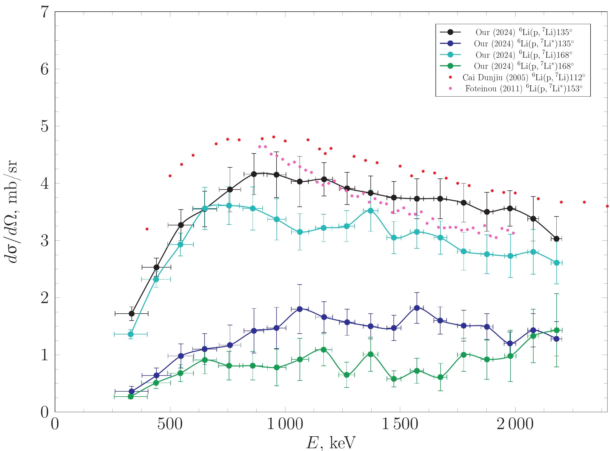
d + Li
⁶Li(d,p₀)⁷Li, ⁶Li(d,p₁)⁷Li*
Notes:
Далее мы измерили с испусканием протона, скорее всего это реакция реорганизациии. Конечно вы можете заметить, что точность измерения относительно слабых пиков на подолжке из трех частиц существенно упала.
Next we measured channel with proton emission, and exited Lithium nuclei. Most likely this is a reorganization reaction. Of course you can see that the precision of the measurement has dropped significantly because of relatively weak peaks on the three-particle trendline.

Slide 19
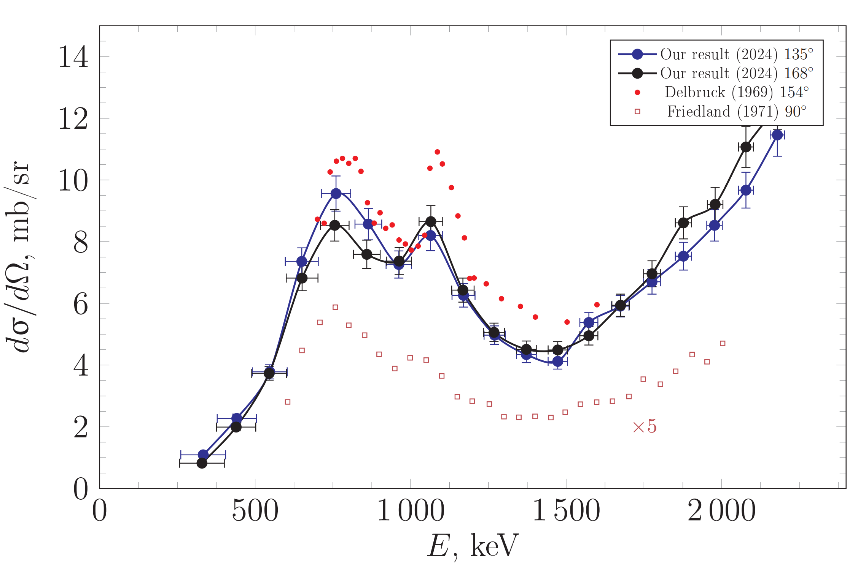
d + Li
⁷Li(d,α)⁵He
Notes:
Here is the differential cross section with the formation of the short-lived state of He5. In the IBANDL database there are only two measurements of this reaction at an angle of 90 and 154 degrees. In the spectrum, this channel is visible as a peak at the end of the wide range spectrum from three particles
Здесь дифференциальное сечение с образованием сверхкороткое живущего состояния He5. В базе IBANDL существует всего два замера данной реакции под углом 90 и 154 градуса. В спектре данный канал виден как пик в конце распределенного спектра от трех частиц с прямым. Очень Интересна природа структуры этого сечения

Slide 20
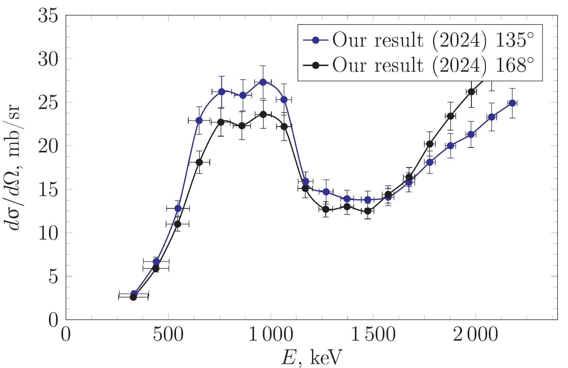
d + Li
⁷Li(d,nα)α
Second the most productive reaction with neutron generating (the most productive)
Notes:
There are no data on the ⁷Li(d,nα)⁴He reaction in the literature or databases.
Structurally, the cross-section of this reaction is similar to the previous one. It is worth noting that this is the most productive reaction in terms of neutron generation. However, its spectrum is not monoenergetic. But as we know, neutrons can be slowed down, reflected and moderated with great success.
Структурно сечение этой реакции похоже на предыдущую. Стоит отметить, что эта самая продуктивная в точки зрения генерации нейтронов реакция. Однако спектр ее немоноэнергетичен. Но как мы знаем, нейтроны с большим успехом можно замедлять отражать и модерировать.

Slide 21
p + $\text{11}\text{B}$
$$p +\text{11}\text{B}→3α$$
Notes:
Передем к реакциям с бором

Slide 22
p + ¹¹B
¹¹B + p → ¹²С → α + α + α + 8.681 MeV
¹¹B + p → α₀ + ⁸Be + 8.587 MeV
⁸Be → α₀₁ + α₀₂ + 0.094 MeV
¹¹B + p → α₁ + ⁸Be* + 5.557 MeV
⁸Be → α₁₁ + α₁₂ + 3.124 MeV
¹⁰B + p → α + ⁷Be + 1.148 MeV
Notes:
Здесь у меня список реакций, который мы планировали измерить.
Я думаю что не нужно представлять насколько богато с точки зрения извлечения фундаментальных знаний промежуточное ядро C12.
Here I have a list of reactions that we planned to measure.I think it is not necessary to imagine how rich in terms of extracting fundamental knowledge the intermediate nucleus C12 is.

Slide 23
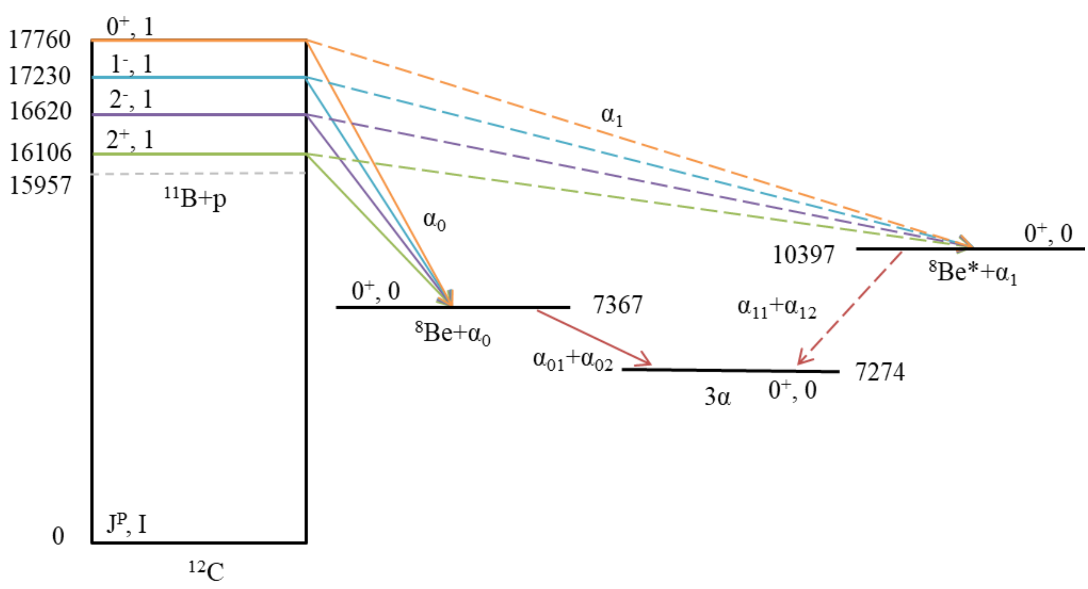
$$15.957$$
$$p + 11B$$
3$α−breakup$
α-Yield
$$7.28 MeV$$
$$α+α+α$$
$$g.s$$
$$12C$$
α-particle energy
$$Primary$$
$$α−particles$$
Secondary
α-particle
$$15.957$$
$$α_{1}$$
$$p + 11B$$
$$2.95$$
$$α_{1}$$
$$α_{0}$$
$$α_{0}$$
α-Yield
$$Secondary$$
$$α−particles$$
$$0 (7.37)$$
$$8Be+α$$
$$7.28$$
$$g.s$$
$$α+α+α$$
α-particle energy
$$12C$$
Notes:
Here are shown the variants of decay of the intermediate nucleus C12. which is formed in the reaction of a proton with boron. I should say that as a result of the capture of a proton, a highly excited state is formed far beyond some interesting states (you know what I mean). However, in this reaction we should expect the superposition of two different spectra as a result of direct decay and sequential decay.
Здесь я представил варианты распада промежуточного ядра С12, которое образуется в реакции протона с бором. Сразу стоит сказать, что в результате присоединения протона образуется высоковозбужденное состояние далеко за пределами некоторых интересных состояния (вы понимайте о чем) . Тем не менее, в данной реакции мы должны ожидать наложение двух различных спектров в результате прямого распада и последовательного.

Slide 24
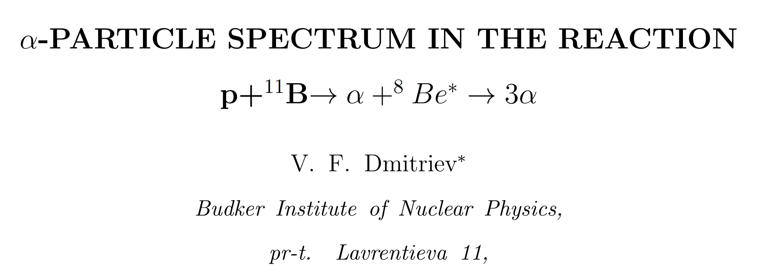
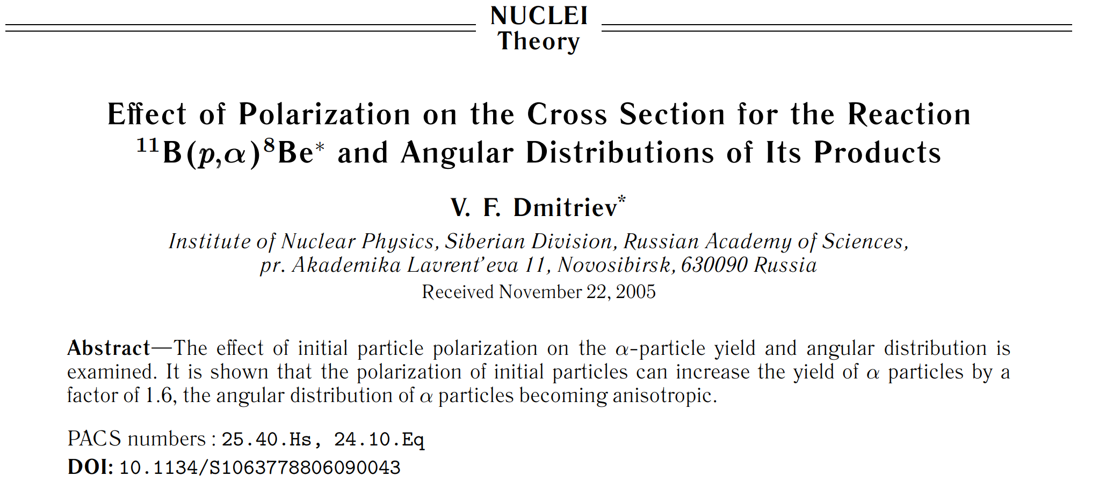
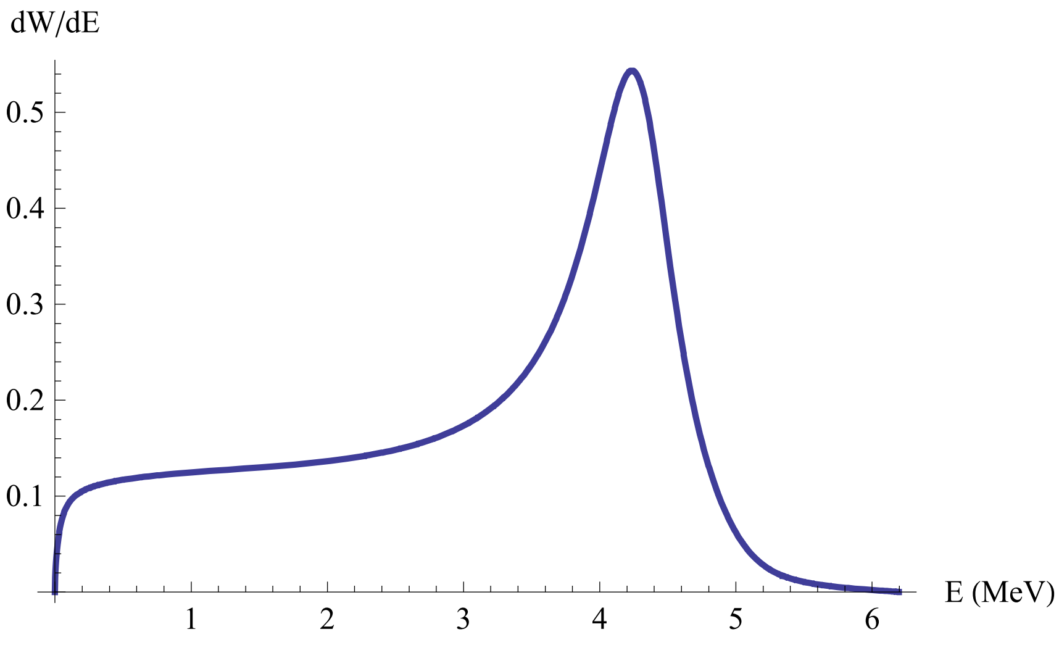
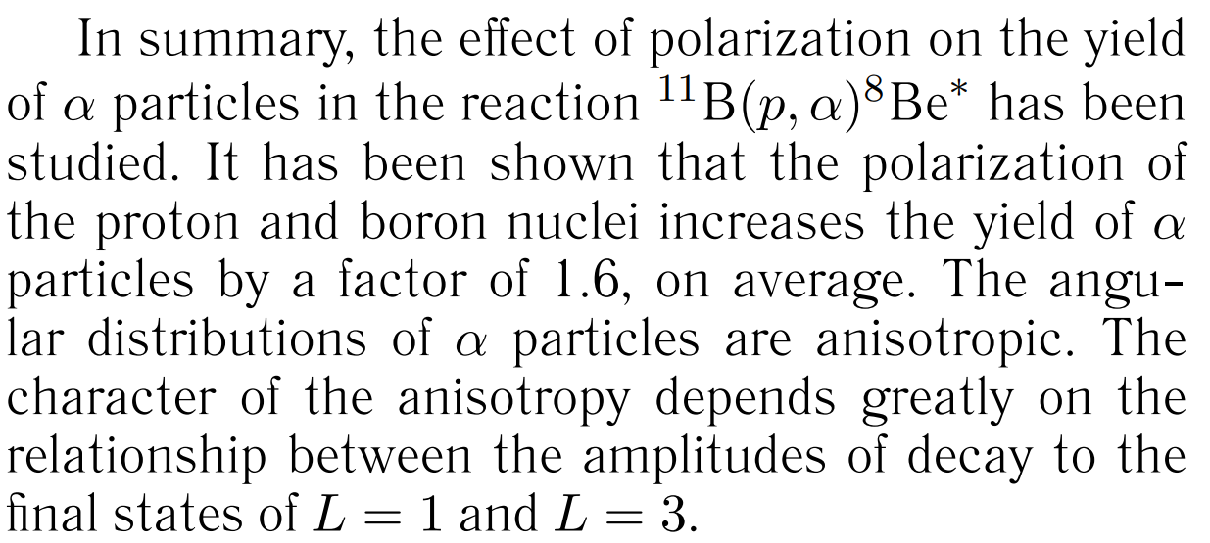
https://doi.org/10.48550/arXiv.0812.2538
Notes:
In the process of preparing for the experiment, we found that our theoretical department had made 2 very good and capacious papers on this topic.The first of them predicts the spectrum of alpha particles using simple phenomenological parametrization of the reaction amplitude. The second article is devoted to calculating the differential cross section in the case of beam and target polarization. The main conclusion from the article is that the alpha particle yield can be increased by 1.6 times.We want to test this statement in the future, on partially polarized proton beams, which we can obtain as a result of elastic scattering of protons on carbon.
В процессе подготовки к эксперименту, мы обнаружили что в нашем теоретическом отделе были сделаны 2 очень хорошие и емкие по этой тематике.
В первой из них предсказывается спектр альфа частиц с помощью методов конфигурационного пространства
Вторая статья посвящена вычислению дифференциального сечения в случае поляризации пучка и мишени. Основным выводом из статьи является, выход альфа частиц можно увеличить в 1.6 раза.
Это утверждение мы хотим проверить в будущем, на частично поляризованных пучках протонов, которые мы можем получить в результате упругого рассеяния протонов на углероде.

Slide 25
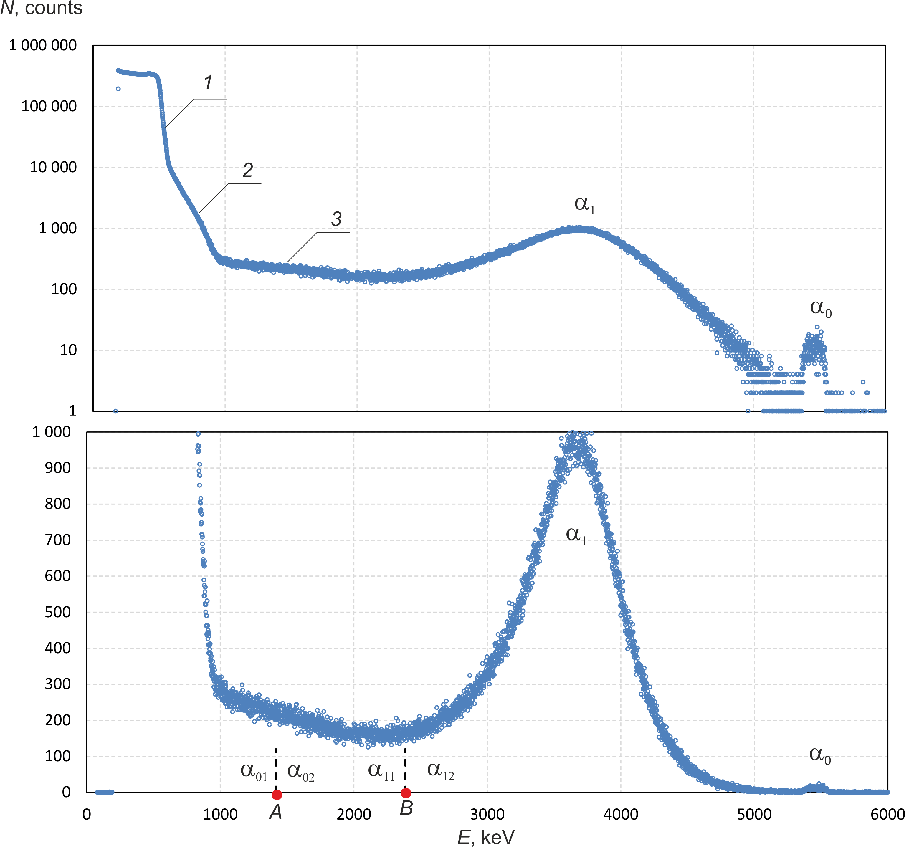
p + ¹¹B
Notes:
Here we see the spectrum of particles in this reaction, which agrees very well with theoretical predictions.
Здесь мы видим спектр частиц в данной реакции, очень хорошо согласующийся с теоретическими предсказаниями.

Slide 26
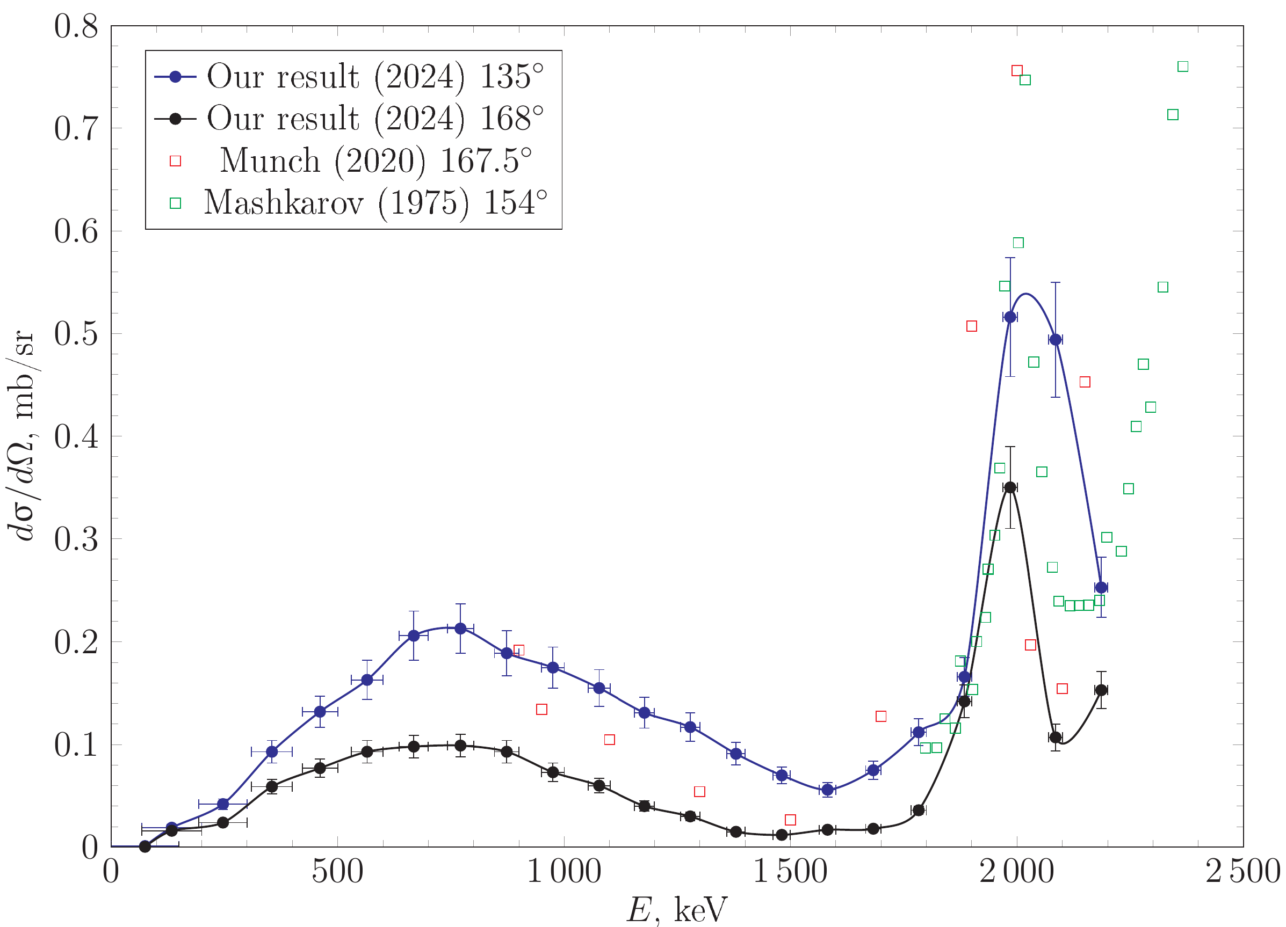
p + ¹¹B
$$11B(p,0)8Be$$

Slide 27
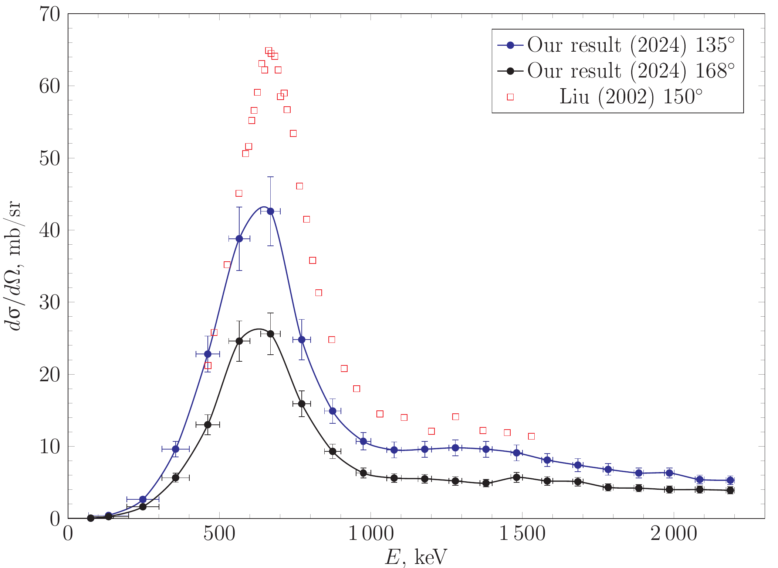
p + ¹¹B
$$11B(p,1)8Be∗$$
Notes:
Here we can see well pronounced peak resonance at 0.657 keV

Slide 28
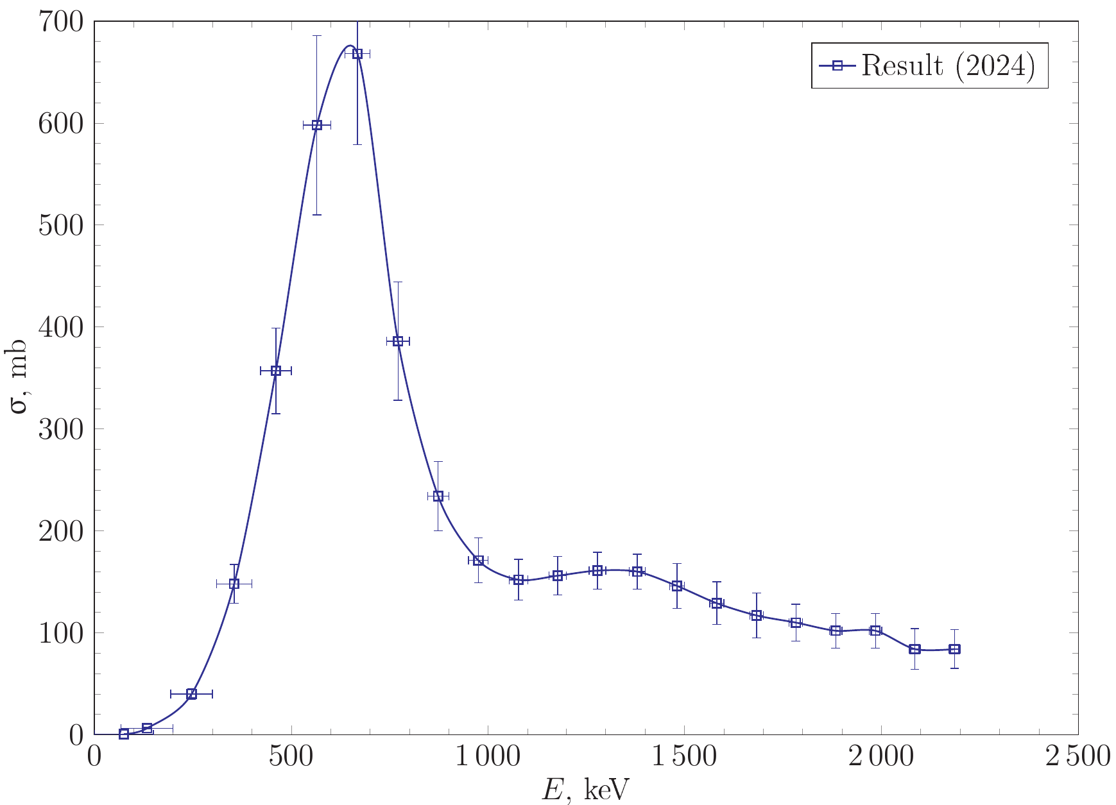
$$p + 11B$$
our result
NIM B (2024)
февраль
$$11B(p,1)8Be∗$$
Notes:
Here we attempted to calculate the total cross-section, but it turned out to be underestimated in comparison with other relevant data.

Slide 29
Conclusion
The INP SB RAS has proposed and created the VITA accelerator neutron source, which is in demand for boron neutron capture therapy, radiation testing of promising materials, etc.
On the VITA accelerator neutron source has measured cross-sections of nuclear reactions of extreme importance for the application of boron neutron capture therapy and radiation testing of materials
⁷Li(p,n)⁷Be, ⁷Li(p,p’γ)⁷Li, ⁷Li(p,α)⁴He
⁶Li(d,α)⁴He, ⁶Li(d,p)⁷Li, ⁶Li(d,p)⁷Li*
⁷Li(d,α)⁵He, ⁷Li(d,nα)⁴He, ⁷Li(d,n)⁸Be
¹¹B(p,α₀)⁸Be, ¹¹B(p,α₁)⁸Be*
The plans include measuring the cross section of the nuclear reaction
¹⁹F(p,αe⁺e⁻)¹⁶O and experiment with polarized neutron and protons.

Slide 30
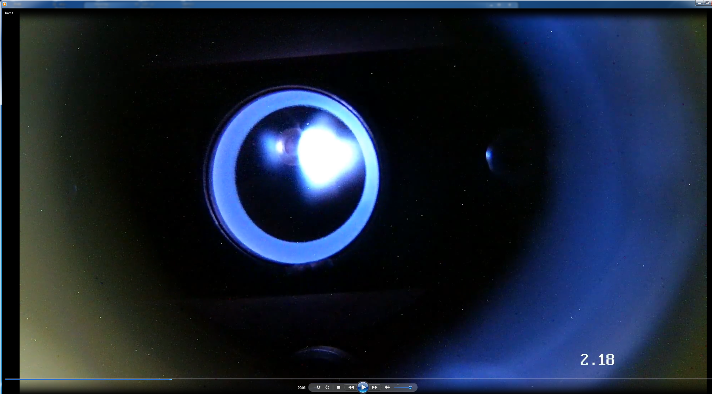
2024

